Slide 1
数据库原理与应用
信息系统系：李红
E-mail：Hong_lee@buaa.edu.cn

Slide 2
课程说明
1、期末考核
  课程考核：闭卷考试
  平时成绩：出勤+课堂练习+上机实验
2、教材与参考书
  王珊，萨师煊. 数据库系统概论， 高等教育出版
  [美] Abraham Silberschatz. 数据库系统概念, 杨冬青等译, 机械工业出版社
  自选一本关于SQL Server或其他大型数据库的使用指南
  3、上机实验
  自行下载SQL SERVER并安装，按教学要求完成上机实验

Slide 3




课程知识体系
关系数据库
理论与方法
SQL语言
标准及扩展
数据库
设计方法
数据库
技术新进展
教学要求
理论、实践、应用并重
  理论：掌握关系数据模型和关系数据库基本原理
  实践：掌握SQL语言，学会实际的数据库操作
  应用：针对简单的需求，完成数据库设计、创建、操纵、管理

Slide 4
第一章 绪论
1.1 数据库系统概述
1.2 数据模型
1.3 数据库系统结构
1.4 数据库技术研究领域

Slide 5
1.1 数据库系统概述
一、数据与数据库
1、数据定义：描述事物的符号记录。（数据形式的多样性）
2、数据管理：收集、整理、存储、更新、检索、分析等
3、数据库：存储在计算机中的有组织、有结构、可共享的数据集合，低冗余、高共享、独立性和扩展性强，采用特定的数据模型。
4、数据库管理系统（DBMS）
数据定义：定义数据库中的对象
数据组织和存储
数据操纵：支持用户对数据的增、删、改、查等操作
数据库运行管理：安全性和完整性控制、并发控制、故障恢复等
数据库建立和维护：数据导入、导出，数据库性能监控、重组等

Slide 6
1.1 数据库系统概述（续）
二、数据库系统
1、数据库系统定义：计算机系统引入数据库后的系统。
2、数据库系统构成：
硬 件：大内存、大辅存、强处理能力、I/O能力强
软 件：OS、DBMS、应用系统
开发工具（应用开发工具、数据库开发工具）
数 据 库
技术人员：DBA及其职责、SA（system analyst）
Programmer、 Programmer leader
用 户：简单用户、高级用户

Slide 7
1.1 数据库系统概述（续）
三、数据管理技术的发展
1、手工管理阶段：数据不保存、不共享、程序和数据不独立
2、文件管理阶段：OS管理文件、部分共享、程序和数据部分独立
例子：学生信息文件（文件之间的孤立性，数据和程序的关联性强）
3、数据库管理阶段
  数据结构化：记录内部、记录之间、文件之间有结构
  存取粒度小
  数据共享性高、冗余低、易扩充
  数据的独立性高
  DBMS统一管理和控制：安全性、完整性、并发控制，故障恢复

Slide 8
Sno | Sname | gender | dept
S001 | 宋杰 | 男 | IS
S002 | 武潭 | 男 | IS
S003 | 李丽 | 女 | IS
S004 | 凯林 | 男 | MA
Sno | Cno | Grade
S001 | 8002 | 90
S002 | 8001 | 80
S002 | 8002 | 70
S002 | 9001 | 75
S003 | 8001 | 76
S003 | 8002 | 87
S004 | 8001 | 79
S004 | 8002 | 69
S004 | 9001 | 86
Cno | Cname | Cpno | Ccredit
8001 | A | 8002 | 2.5
8002 | B | 9001 | 3
9001 | C | null | 4

Slide 9
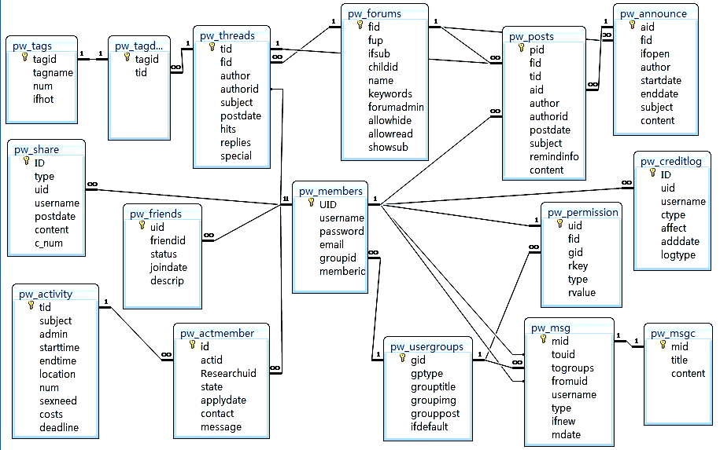

Slide 10
1.2 数据模型
一、基本概念
1、什么是数据模型
  模 型：事物特征的抽象
  数据模型：现实世界数据特征的抽象，它是数据库及应用系统抽象、表示、处理现实世界中的数据和信息的一种基本工具
2、数据模型的要求
  真实模拟世界
  易于理解和交流
  便于在计算机上实现

Slide 11
一、数据模型的基本概念
3、数据模型的分类
  概念模型：模拟性强，便于理解、交流、扩充
  基本数据模型：便于实现
事物的特征描述
概念模型
基本数据模型
数据库
概念建模
数据建模
编码和数据导入
现实世界
信息世界
机器世界

Slide 12
一、数据模型的基本概念
4、数据模型的组成要素
（1）数据结构：对象类型的集合
  与数据内容、类型、性质有关的对象
  与数据间联系有关的对象
（2）数据操作
  操作的符号、规则、语义
（3）数据的约束条件
  应用无关的约束条件。例如：个体应有唯一的标识
  应用相关的约束条件。例如：年龄小于40岁

Slide 13
二、概念模型
1、术语
  实体：客观存在并相互区别的事物，具体或抽象
  实体集：同类实体的集合
  实体型：同类实体所具有的共同特征和性质
  属性：实体集共同具有的某一特征
  码：唯一标识实体的属性子集
  域：属性的取值范围
  联系：实体内部联系——属性间的联系
  实体之间联系——不同实体间的联系

Slide 14
实体间联系: 联系的阶
  两个实体集间的联系：一对一、 一对多、 多对多
  多个实体集间的联系：一对一、 一对多、 多对多
  同一实体集内部的联系：一对一、 一对多、多对多

Slide 15
二、概念模型（续）
2、表示方法：
（1）实体 （2）联系 （ 3）属性
3、实例
学号
姓名
性别
出生日期
课号
课名
学时
学分
M
选课
N
学生
课程
成绩

Slide 16
三、基本数据模型
分类：
  非关系模型：层次模型和网状模型
  关系模型
  面向对象模型
  NoSql模型
非关系模型的基本层次关系：
父节点
一对多或一对一联系
子节点

Slide 17
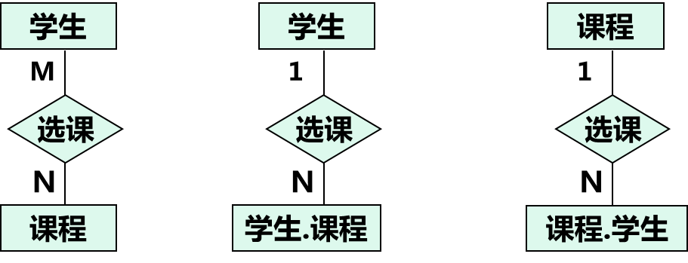
1、层次模型: IMS
（1）数据结构 （P21 例子）
有且仅有一个节点没有父节点（根节点）
根以外，其他节点有且仅有一个父节点
多对多联系的表示
  冗余节点法：存储位置可任意变更，存在冗余
  虚拟节点法：无冗余，但改变存储位置需修改指针
（2）数据操作：增、删、改、查

Slide 18
层次模型（续）
（3）完整性约束
  插入约束：无父不能插子
  删除约束：删父则自动删子
  修改约束：数据一致性
（5）存储结构
  邻接法：记录值按特定顺序（先根、后根）依次存放
  链接法：用指针代替顺序存储（子女兄弟法，前序穿越法）
（6）特点：
  优点：简单、性能好，实现了完整性约束
  缺点：多对多联系复杂
  完整性约束不够灵活
  有时数据操作不方便（必须沿树的路径查询）

Slide 19
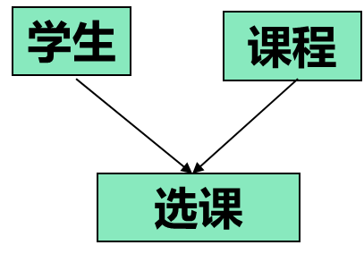
2、网状模型: DBTG系统
（1）数据结构
  允许一个以上节点没有父节点（根节点）
  节点可以有多个父节点
（2）联系的表示
  两个节点间：可有多个联系，分别命名
  多对多联系：引进联结记录
（3）数据操作：增、删、改、查

Slide 20
2、网状模型（续）
（4）完整性约束
  支持码的概念
  联系是一对多的
  支持灵活的约束条件
（5）存储结构
  记录间的联系用单向链实现（链接法 ）
（6）特点
  直接描述世界、性能好
  模型复杂

Slide 21
3、关系模型
1970年，E.F.Codd发表系列论文，提出关系模型
（1）数据结构
关系——元组——属性——主码——域——分量
关系模式：关系名（属性1，……，属性n）
学号 | 姓名 | 年龄 | 专业编号
S001 | 王晓明 | 19 | 08
S002 | 张文 | 20 | 09

Slide 22
3、关系模型（续）
（2）数据操作
  类型：增、删、改、查
  特点：集合操作，非过程化
（3）完整性约束
  实体完整性、参照完整性、用户自定义完整性
（4）存储结构：文件形式
（5）优点：数学基础严密
概念单一
存取路径透明
缺点：性能低于结构和网状模型，需要查询优化模块

Slide 23
1.3 数据库系统结构
从应用体系结构的角度看
  集中式结构
  客户/服务器结构
  分布式结构
从DBMS内部管理的角度看：三级模式结构

Slide 24
1.3 数据库系统结构
一、基本概念
1、型(Type)：某一类数据的结构和属性的说明
2、值(Value)：型的一个具体赋值
3、模式(Schema)：数据库中全体数据的逻辑结构和特征的描述，仅涉及型，不涉及值
4、实例(Instance)：模式的一个具体值称为模式的一个具体实例

Slide 25
二、三级模式结构
1、模式（逻辑模式、全局模式）：唯一的
概念：数据库中全体数据的逻辑结构和特征的描述，是所有用户的公共数据视图，全局视图
实现：模式DDL定义并执行
2、内模式（物理模式，存储模式）：唯一的
  概念：数据物理结构和存储方式的描述，是数据在数据库内部的表示方式
  描述：内模式DDL定义并执行

Slide 26
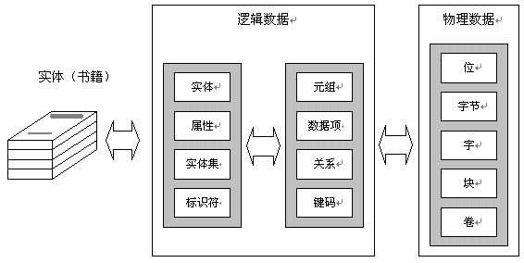

Slide 27
3、外模式（子模式，用户模式）：面向应用，面向用户
  概念：某一数据库用户看见和使用的局部数据逻辑结构和特征的描述，一个外模式是模式的一个子集，用户视图
  描述：外模式DDL定义并执行

Slide 28
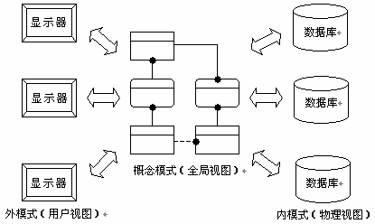

Slide 29
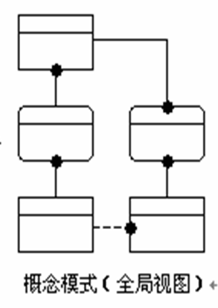

三、二极映象与数据独立性
1、数据独立性：程序与数据之间的独立性，数据改变，代码不变
2、外模式/模式映像 与 数据的逻辑独立性
  映象：描述外模式与模式之间的对应关系，包含在外模式定义中
  逻辑独立性：模式改变时，修改映像，保持外模式不变，进而保持应用程序不变
局部数据
逻辑结构
映像定义
如何获得局部数据子集
应用程序
外模式

Slide 30
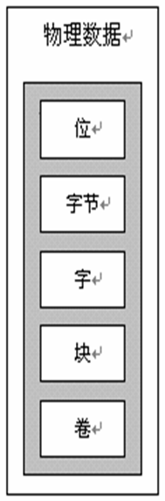

三、二极映象与数据独立性
3、模式/内模式映像与数据的物理独立性
  映象：描述数据库模式与内模式之间的对应关系，该映像定义包含在模式定义中
  物理独立性：修改内模式时，只需修改模式/内模式映像，模式保持不变，应用程序保持不变
应用程序
映像定义
如何存储数据
局部数据
逻辑结构
外模式

Slide 31
数据独立性含义
独立性 | 特性
逻辑独立性 | 数据库逻辑结构改变，代码不变
 | 实现：外模式/模式映像，存在于外模式定义中
物理独立性 | 数据库存储模式改变，代码不变
 | 实现：模式/内模式映像，存在于模式定义中
分布独立性 | 数据库片段的存储场地变化，代码不变
 | 实现：数据分片和分布模式定义

Slide 32
1.4 数据库技术的研究领域
1、DBMS软件研制
  研究目标：开发DBMS及配套的工具软件、中间件等
  研究问题：新的应用领域、新的数据格式、新能力等
2、数据库设计
  设计方法：数据模型，建模方法，设计规范等
  设计工具：计算机辅助设计，CASE工具等
3、数据库理论与模型
  关系数据理论，OO模型，并行数据库
  NoSql模型、内存数据库 … ...
  OLAP、数据挖掘、机器学习

